Slide 1
Taksometru piekļūstamība personām ar invaliditāti un mazu bērnu vecākiem
Latvijas valstspilsētās
Invaliditātes lietu nacionālā padome. 01.10.2025.
Anete Ilves, Diskriminācijas novēršanas nodaļas vadītāja, Tiesībsarga birojs

Slide 2
Patērētāju tiesību aizsardzības likums
Piedāvājot preci, pakalpojumu, digitālo saturu vai digitālo pakalpojumu, pārdodot preci vai sniedzot pakalpojumu, digitālo saturu vai digitālo pakalpojumu, aizliegta atšķirīga attieksme patērētāja dzimuma, rases, etniskās piederības vai invaliditātes dēļ.
Atšķirīga attieksme ir pieļaujama, ja tā ir objektīvi pamatota ar tiesisku mērķi, kura sasniegšanai izraudzītie līdzekļi ir samērīgi. Atšķirīga attieksme pret patērētāju invaliditātes dēļ pieļaujama, ja tā ir objektīvi pamatota ar tiesisku mērķi, kura sasniegšanai izraudzītie līdzekļi ir samērīgi, vai ja pārdevējam vai pakalpojuma sniedzējam vienlīdzīgas attieksmes nodrošināšana uzliek nesamērīgu slogu.

Slide 3
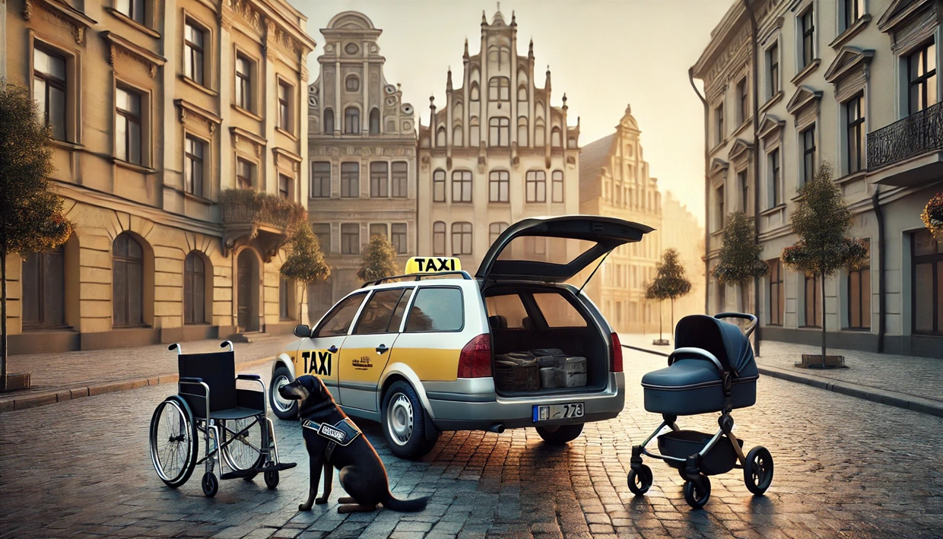
Kas, kāpēc un kā?
Taksometru pakalpojumu kartēšana
Fokusgrupas, padziļinātās intervijas – personas ar redzes, dzirdes, kustību, GRT, mazu bērnu vecāki. Pārklājums Rīga un Latvijas valstspilsētas.
Aptauja – taksometru pakalpojumu sniedzēji

Slide 4
Taksometru kartēšana
Licenses
Taksometru vadītāji
5611
Taksometru uzņēmumi
Dažāda veida reģistrācija (plānošanas reģioni, valstspilsētas, mobilās aplikācijas)

Slide 5
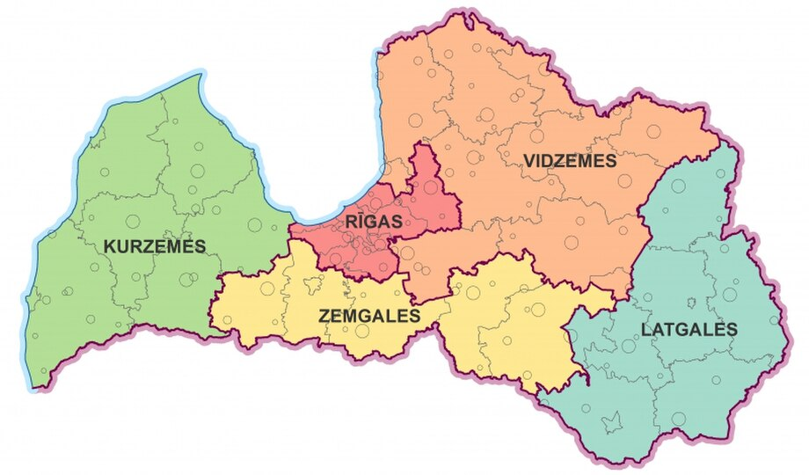

Taksometru kartēšana II
17
440
14
16
2
Plānošanas reģionos reģistrētās speciālās atļaujas (licences) uz 2024.gada 1.septembri

Slide 6
Taksometru kartēšana III
Ventspils 13
Jūrmala 224
Rīga 1109
Ogre NI
Rēzekne NI
Liepāja 28
Jelgava 45
Jēkabpils neizsniedz
Daugavpils 31
Valstspilsētās reģistrētās speciālās atļaujas (licences) uz 2024.gada 1.septembri

Slide 7
Informācija par pakalpojumu
Informācija par pakalpojumu jeb «sava prece ir jāliela»
Pieejamība
Piekļūstamība
Kā (viesi) var iegūt informāciju par taksometra pakalpojumiem?
1.Ne visiem ir skārienjūtīgie telefoni, internets.
2.Ne visi vietēji taksometri ir reģistrēti aplikācijās
Digitāli v papīrs

Slide 8
Rezervācijas problēmas
Mobilās aplikācijas neatbilst piekļūstamības standartiem (redze, dzirde, uztveres traucējumi);
Komunikācija: tālrunis v. sms (dzirdes traucējumi);
Tālrunis v. mobilā aplikācija v. saruna ar cilvēku, nevis MI sistēmu (mazu bērnu vecāki).

Slide 9
Informācija par piekļūstamiem pakalpojumiem
Informācijas trūkums par to, vai ir taksometri, kuros var pārvietoties cilvēki ar invaliditāti, mazu bērnu vecāki (pārsvarā ārpus Rīgas);
Informācijas trūkums par taksometra (mašīnas) izmēriem- cilvēkiem ar kustību traucējumiem;
Informācijas trūkums par taksometriem, kuros var pārvietoties ar servisa suņiem;
Informācijas trūkums par taksometriem, kuros ir bērnu sēdeklīši.

Slide 10
Citi aspekti
Nespēja sniegt pakalpojumu valsts valodā;
Drošība (pārāk ātri, neievēro ceļu satiksmes noteikumus);
Nav apmācīti taksometru vadītāji par klientu ar dažādām vajadzībām apkalpošanas kultūru;
Paaugstināta samaksa.

Slide 11
Nav vispār
Ietilpīgi taksometri cilvēkiem ar elektriskajiem ratiņkrēsliem vai guļošiem cilvēkiem.

Slide 12
Ar ko vajadzētu sākt?
Informācija par taksometru pakalpojumiem (Rīgā, ārpus Rīgas);
Informācija par piekļūstamu taksometru pakalpojumiem (Rīgā, ārpus Rīgas);
  Informācija par taksometru izmēriem;
  Konkrēta informācija, ja ir bērnu sēdeklīši; ja var pārvietoties ar servisa suni; ja citi pielāgojumi.

Slide 13
Plāni pakalpojuma uzlabošanai?

